Slide 2
Элементы теории
матричных и статистических игр

Slide 3
Перечень рассматриваемых вопросов
Основные положения теории матричных игр.
Решение игр с седловой точкой.
Смешанные стратегии и ЗЛП.
Статистические игры.

Slide 4
Основные положения
теории матричных игр

Slide 5

Основные понятия
Теория игр — математическая дисциплина, исследующая ситуации, в которых принятие решений зависит от нескольких участников.
Игра — упрощенная модель реальной ситуации, описывающая действия двух или более участников, каждый из которых стремиться к определенной цели.
Задача теории игр – выработка игроками стратегии, обеспечивающей одной стороне максимальный выигрыш, а другой - минимальный проигрыш.
Интересы участников могут быть:
антагонистические (полностью противоположные),
неантагонистические.

Slide 6
Основные понятия
Математическая модель конфликтной ситуации называется игрой.
Стороны, участвующие в конфликте, − игроками.
Исход конфликта − выигрышем.
Для каждой формализованной игры вводят правила, которые устанавливают допустимые действия каждого игрока в процессе игры.
Стратегией игрока называется совокупность правил, определяющих выбор его действия при каждом личном ходе в зависимости от сложившейся на данный момент времени ситуации.
Целью теории игр является определение оптимальной стратегии для каждого игрока.

Slide 7
Исходные данные
варианты действий сторон (стратегии),
исход игры для каждого участника в случае выбора конкретных действий всеми участниками,
степень и порядок информированности каждого участника игры о поведении всех других участников.
Каждый из игроков знает стратегию своего противника и платежную матрицу игры.

Slide 8
Классификация игр
Количество игроков:
  игры двух лиц (2 участника игры)
  игры n лиц (число участников более 2).
Количество стратегий:
  каждый из игроков имеет конечное число возможных стратегий в игре - конечная игра.
  число стратегий хотя бы одного из участников игры бесконечно - бесконечная игра.
Соотношение интересов участников:
  Игры с нулевой суммой — сумма выигрышей участников всегда равна нулю (антагонистические интересы — антагонистические игры).
  Игры с ненулевой суммой.

Slide 9
Классификация игр
Возможности взаимодействия участников:
  коалиционные (допускается образование коалиций между участниками),
  бескоалиционные (коалиции не допускаются),
  кооперативные (коалиции определены заранее).
Тип функции выигрыша:
  матричные (игра 2-х лиц, выигрыш одного из игроков (соответственно проигрыш другого) задается в виде матрицы),
  биматричные (игра 2-х лиц, выигрыш каждого из игроков задается своей матрицей),
  непрерывные (функция выигрышей является непрерывной функцией на множестве стратегий каждого из игроков),
  выпуклые (функция выигрышей есть выпуклая функция на множестве стратегий) и так далее.
Количество ходов:
  одношаговая игра - после одного хода каждого игрока игра заканчивается и происходит распределение выигрышей,
  многошаговая (позиционная, например, шахматы).

Slide 10
Классификация игр
статистические,
дифференциальные,
«игры с природой»,
игры, когда в качестве второго игрока выступает не игрок с противоположными интересами, а некоторая сторона с «неопределенными» интересами (природа).

Slide 11

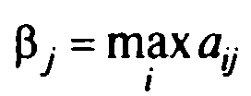
Платежная матрица игры
n стратегий B m стратегий A | B₁ (стратегия 1) | … | B_{n} (стратегия n) | Минимум по строкам
A₁ (стратегия 1) | a₁₁ | … | a_{1n} | α₁
… | … | … | … | …
A_{m} (стратегия m) | a_{m1} | … | a_{mn} | α_{m}
Максимум по столбцам | β₁ | … | β_{n} | нижняя границы верхняя
Стратегии игрока А - A₁, A₂, …, A_{m}; максимин
стратегии игрока B - B₁, B₂ , …, B_{n}. минимакс
a_{ij} - выигрыш игрока А (игрок А выбирает стратегию i, а B – j).

Slide 12
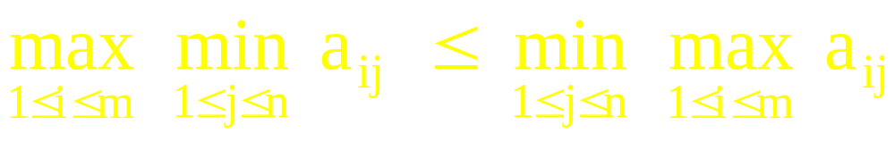
Принцип минимакса
Теорема: для любой конечной игры выполняется соотношение
Нижнее значение любой матричной игры не превосходит верхнего значения.
Первый игрок может выбирать любую стратегию, для которой реализуется максимум в левой части соотношения (максиминная стратегия).
Второй игрок - стратегию, на которой реализуется минимум в правой части соотношения (минимаксная стратегия).
Общее значение v, которое достигается слева и справа в соотношении, называется ценой игры.

Slide 13
Решение игр с седловой точкой

Slide 14
Исходные данные
Нижняя и верхняя границы совпадают (максиминный и минимаксный выигрыши равны): α = β.
n стратегий m B стратегий A | B 1 | B 2 | B 3 | Минимум по строкам
A 1 | 2 | 3 | 7 | 2
A 2 | 5 | 4 | 6 | 4
A 3 | 6 | 2 | 1 | 1
Максимум по столбцам | 6 | 4 | 7 | нижняя верхняя
n стратегий m B стратегий A | B 1 | B 2 | B 3 | Минимум по строкам
A 1 | 2 | 3 | 7 | 2
A 2 | 5 | 4 | 6 | 4
A 3 | 6 | 2 | 1 | 1
Максимум по столбцам | 6 | 4 | 7 | нижняя верхняя
максимин
выигрыш a₂₂ – седловая точка матрицы минимакс

Slide 15
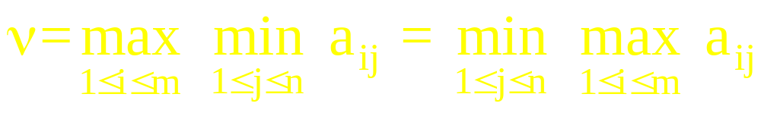
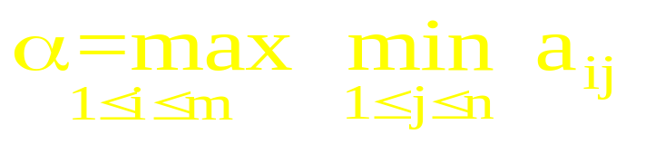
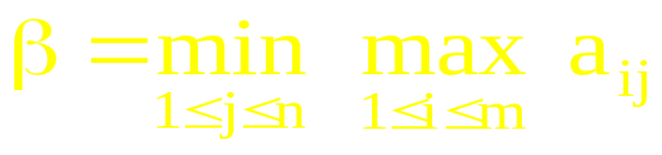
Условие седловой точки
Матрица удовлетворяет условию седловой точки:
max (минимумы по строкам) = min (максимум по столбцам)
или
Величина называется нижней ценой игры, или максимальным гарантированным выигрышем первого игрока (максимином).
Величина называется верхней ценой игры, или минимальным гарантированным проигрышем второго игрока (минимаксом).
Седловая точка рассматривается как точка равновесия - любое отклонение от нее не выгодно для каждого из игроков.

Slide 16
Смешанные стратегии и ЗЛП

Slide 17
Постановка задачи
Пусть игра m× n задана платёжной матрицей
C = (a_{ij} ), i =1,…,m, j =1,…,n.
Игрок A применяет стратегии A₁, A₂, ..., A_{m} ,
а игрок B − стратегии B₁, B₂, ..., B_{n} .
Смешанными стратегиями игроков A и B называют векторы
P = ( p₁; p₂ ;...; p_{m} ) и Q = (q₁;q₂ ;...;q_{n} ) ,
координаты которых равны вероятностям применения игроками своих чистых стратегий
A₁, A₂,..., A_{m} и B₁, B₂,..., B_{n} соответственно.

Slide 18
Постановка задачи
Сумма координат векторов P и Q равна единице:
p₁ + p₂ + ... +p_{m}= 1;
q₁ + q₂ + ... + q_{n} = 1.
Для координат смешанных стратегий выполняются неравенства:
0 ≤ p_{i} ≤ 1, i = 1, …, m;
0 ≤ q_{j} ≤ 1, j = 1, …, n.
Оптимальная стратегия P∗ обеспечивает игроку A средний выигрыш, не меньший цены игры ν , при любой стратегии игрока B и выигрыш, равный цене игры ν , при оптимальной стратегии Q∗ игрока B.

Slide 19
Математическая модель
Целевая функция (для первого игрока):
F(Y ) = y₁ + y₂ + ... + y_{m}⇨ min
Линейные ограничения:
Определить значения переменных y_{i} ≥ 0, i = 1,…,m.

Slide 20
Математическая модель
Целевая функция (для второго игрока):
F(X ) = x₁ + x₂ + ... + x_{n}⇨ max
Линейные ограничения:
Определить значения переменных x_{j} ≥ 0, j = 1,…,n.

Slide 21
Прямая задача
Целевая функция :
F(X ) = x₁ + x₂ + ... + x_{n}⇨ max
Линейные ограничения:
Определить значения переменных x_{j} ≥ 0, j = 1,…,n.

Slide 22
Двойственная задача
Целевая функция:
F(Y ) = y₁ + y₂ + ... + y_{m}⇨ min
Линейные ограничения:
Определить значения переменных y_{i} ≥ 0, i = 1,…,m.

Slide 23
Формулы для определения
стратегий и цены игры

Slide 24
Алгоритм решения
Составить пару двойственных задач ЛП, эквивалентных данной матричной игре.
Определить оптимальные планы пары двойственных задач.
Используя соотношение между планами пары двойственных задач и оптимальными стратегиями и ценой игры, найти решение игры.

Slide 25
Статистические игры

Slide 26
Игры с природой
Условия, в которых может происходить действие игры, зависят не от сознательных действий другого игрока, а от объективных факторов, которые принято называть "природой".
Любую хозяйственную деятельность человека можно рассматривать как игру с природой. В широком смысле под "природой" будем понимать совокупность неопределённых факторов, влияющих на эффективность принимаемых решений.
Отличие: безразличие природы к результату игры и возможность получения статистиком дополнительной информации о состоянии природы.

Slide 27
Обозначения
В - множество стратегий (состояний) природы,
В_{j}, j = 1,…, n - отдельное её состояние,
А - множество стратегий (решений) статистика,
А_{i}, i = 1,…, m - отдельная его стратегия в игре с природой,
a_{ij} - выигрыш статистика А при использовании стратегии А_{i}, когда природа находится в состоянии В_{j}.
Используется минимаксная стратегия, позволяющая получить наименьший проигрыш.

Slide 28
Основные положения
Природа действует совершенно случайно, возможные стратегии определяются как её состояния.
Например, условия погоды в данном районе, спрос на определённую продукцию, объём перевозок, сочетание производственных факторов и т. д.
Допускается исключение доминируемых стратегий только для стратегий статистика.
Стратегии природы исключать нельзя.
Может использоваться матрица рисков R:
r_{ij} = β_{j} − a_{ij},
где β _{j} = max a_{ij} .
^{i}
Элементы r_{ij} матрицы рисков равны разности между максимально возможным выигрышем статистика А и тем выигрышем, который он получит в тех же условиях В_{j} , если применит стратегию А_{i}.

Slide 29
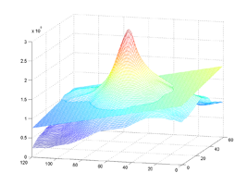
Интерполяция и аппроксимация
данных

Slide 30
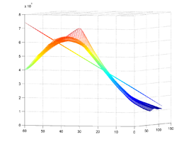
Понятие аппроксимации
Аппроксимация (приближение) - приближенное выражение каких-либо математических объектов (например, чисел или функций) через другие более простые, более удобные в применении или более известные.
Аппроксимация функции – нахождение аппроксимирующей
функции ϕ(x),
близкой к
заданной .

Slide 31
Выбор метода аппроксимации
При выборе аппроксимации исходят из конкретной задачи.
При более простом уравнении для аппроксимации получается более приблизительное описание зависимости.
Выбирая метод аппроксимации, необходимо решить, в какой степени в данном случае целесообразно и уместно пренебречь деталями и, соответственно, насколько обобщенно следует выразить зависимость сопоставляемых переменных.

Slide 32
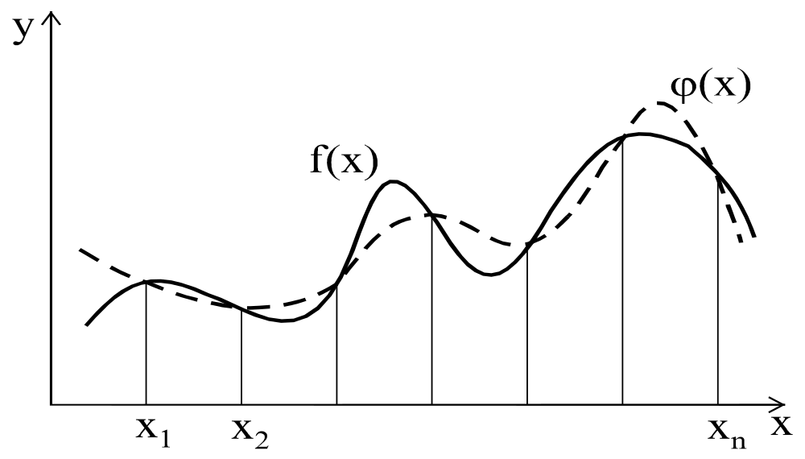
Интерполяция
Интерполяцией называют вид аппроксимации, когда аппроксимирующая функция представляет собой полином ϕ(x) степени n, который в n+1 точках (узлах) x_{i} (i=0, 1,..., n), заданных на отрезке [a, b], совпадает со значением аппроксимируемой функции f(x) в этих узлах
(проходит точно
через имеющиеся
точки данных),
y_{i} = f(x_{i}) = ϕ(x_{i}),
i=0, 1,..., n.

Slide 33
Постановка задачи интерполяции
Дано: набор значений, полученный экспериментальным
путём или методом случайной выборки.
Например,
система несовпадающих точек (i Є 0, 1, …, n).
Пусть значения функции f известны только в этих точках:
, i =1, …, n
Построить функцию, на которую с высокой точностью должны попадать другие получаемые значения.
Задача интерполяции состоит в поиске такой функции φ из заданного класса функций, что , i =1, …, n

Slide 34
Способы интерполяции
Линейная интерполяция
Квадратичная интерполяция
Интерполяционная формула Ньютона
Полином Лагранжа (интерполяционный полином)
Сплайн-функция

